Slide 1
Introdução ao JavaScript Prof. Claudio Lima

Slide 2
Requisitos Necessários
- Navegador (Chrome, FireFox, Brave, etc);
Editor de textos
Vscode: https://code.visualstudio.com/
NodeJs: https://nodejs.org/en/
Cmder: https://cmder.net/
- Conhecimento básico de HTML e CSS;

Slide 3
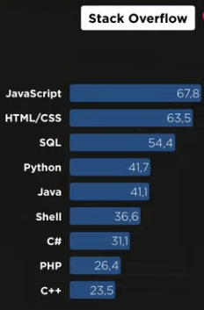
Levantamento da Stack Overflow uma das maiores plataforma de programadores
JS tem a maior quantidade de materiais e pessoas interessadas no assunto

Slide 4
Introdução a JavaScript
Podemos definir que o JavaScript é uma linguagem de programação muito popular no desenvolvimento de páginas web e suportada praticamente todos navegadores. Sendo assim, é importante que o programador Web conheça:
1. HTML para definir o conteúdo de páginas da web;
2. CSS para especificar o layout das páginas da web;
3. JavaScript para programar o comportamento de páginas da web.

Slide 5
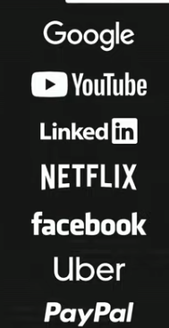
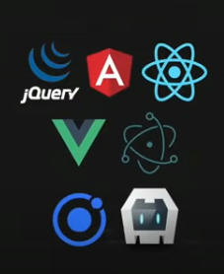
Quem usa?
Tecnologia

Slide 6
O que é JavaScript
JavaScript é uma linguagem de programação amplamente utilizada para criar experiências dinâmicas e interativas na web. É uma das três principais tecnologias da web, junto com HTML e CSS.
W3C que mantém o javascript,HTML e CSS.
https://www.w3schools.com/js/default.asp

Slide 7
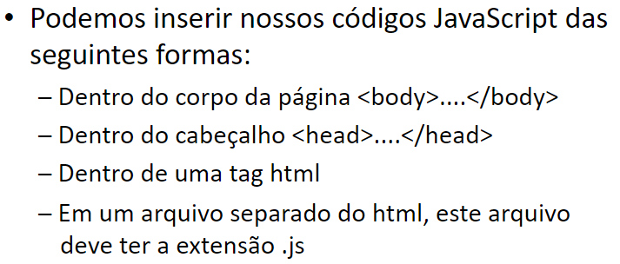
Como inserir e executar JavaScript no HTML

Slide 8
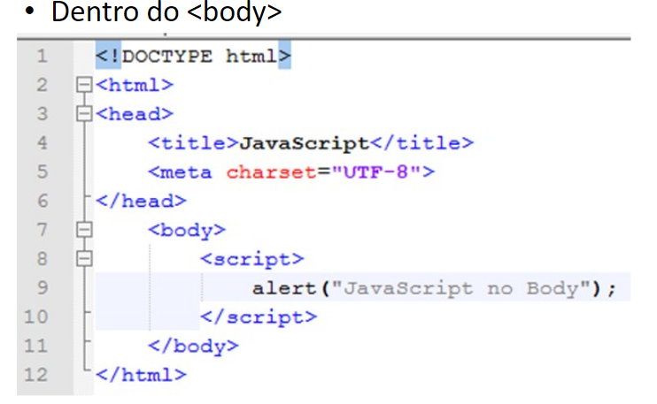
Como inserir e executar JavaScript

Slide 9
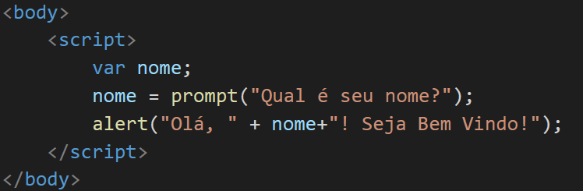
Exemplo dentro do body
Note que nessa codificação declaramos uma variável denominada “nome”, e que a palavra reservada var define que a próxima palavra será uma variável.

Slide 10
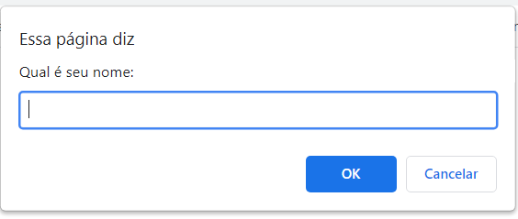
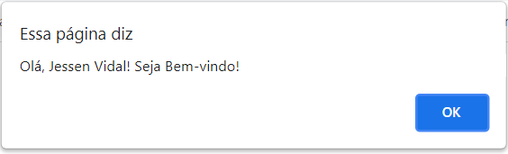
Resultado no navegador
Após o usuário entrar com o nome.

Slide 11
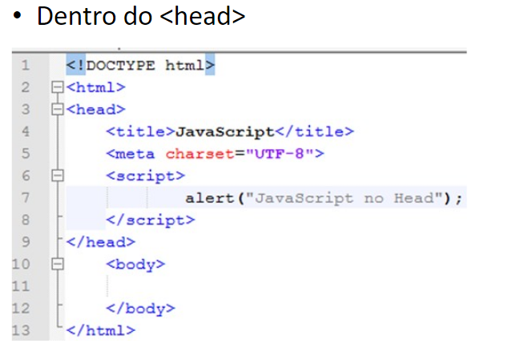
Como inserir e executar JavaScript

Slide 12
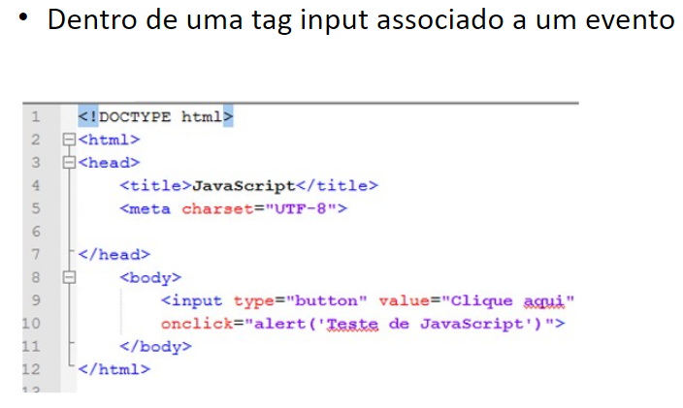
Como inserir e executar JavaScript

Slide 13
Externo
O JavaScript Externo. Observe que a tag script pode ser usada em diversos lugares dentro do código, por exemplo, na tag head, body ou em ambas, a diferença para os outros exemplos é que temos um atributo src (o mesmo usado para indicar a localização de uma imagem na tag img) indicando a localização do script

Slide 14
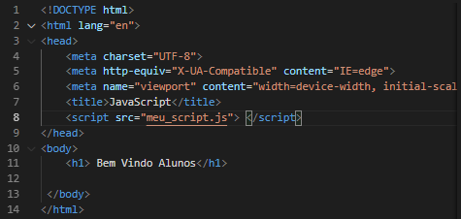
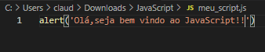
JavaScript em páginas HTML

Slide 15
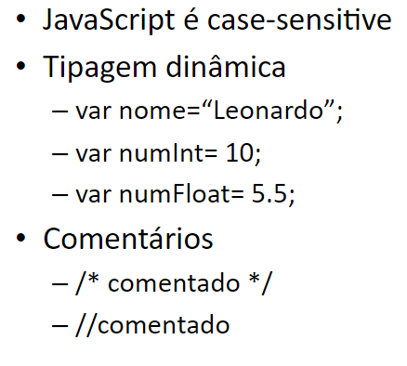
Conceitos básicos

Slide 16
Comentário
Como em HTML e CSS, o JavaScript oferece a opção de colocar comentários, apenas relembrando, como o próprio nome define, que são notas, informações ou observações que podem ser incluídas no código fonte para descrever o que se quiser. Você pode adicionar comentários em JavaScript, usando a seguinte sintaxe:
• Comentário em linha - basta adicionar “//” antes de escrever o comentário.
// Comentário
• Comentário com múltiplas linhas - tudo que está entre /* e */ será um comentário.
/*
Comentário.
*/

Slide 17
Console do Navegador
Navegador Google Chrome:
Clique em opções > mais ferramentas > Ferramentas do desenvolvedor (Ctrl + Shift + i)
Navegador Firefox:
Ferramentas > Developer > Toggle Tools (Ctrl + Shift + i)
Importante testar as suas aplicações em browses diferentes para ver se são compatíveis.

Slide 18
Console do Navegador
Existem várias formas de executar códigos javascript em um página. Uma delas é executar códigos no que chamamos de Console. A maioria dos navegadores desktop já vem com essa ferramenta instalada. No Chrome, é possível chegar ao Console apertando F12 e em seguida acessar a aba "Console" ou por meio do atalho de teclado Control + Shift + C; no Firefox, pelo atalho Control + Shift + K.

Slide 19
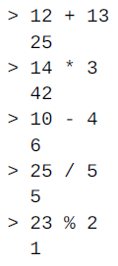
Sintaxe Básica
Operadores
Podemos somar, subtrair, multiplicar e dividir como em qualquer linguagem:
Teste algumas contas digitando diretamente no console:

Slide 20
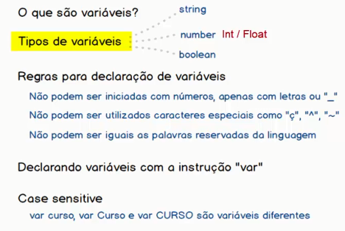
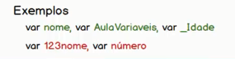
Variáveis - Introdução

Slide 21
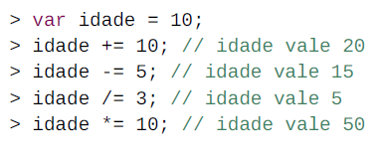
Sintaxe Básica
Também podemos alterar o valor de uma variável usando essas operações com uma sintaxe bem compacta:

Slide 22
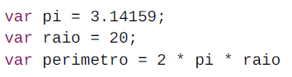
Tipos de dados
Não são apenas números que podemos salvar numa variável. O Javascript tem vários tipos de dados.
Number
Com esse tipo de dados é possível executar todas as operações que vimos anteriormente

Slide 23
Tipos de dados
String
Uma string em JavaScript é utilizada para armazenar trechos de texto:
var escola = “Fatec”;
Para exibirmos o valor da variável escola fora do console, podemos executar o seguinte comando:
alert(escola);

Slide 24
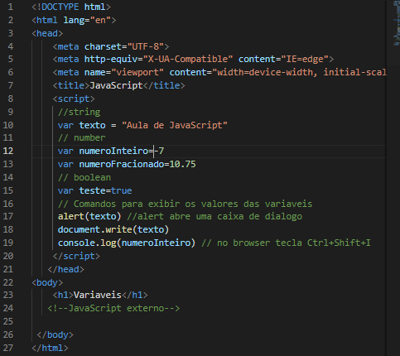

Slide 25
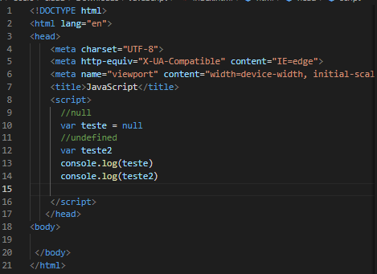
Variáveis null e undefined

Slide 26
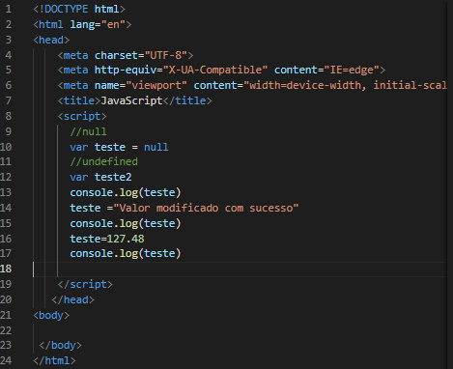
Alterando valores de variáveis

Slide 27
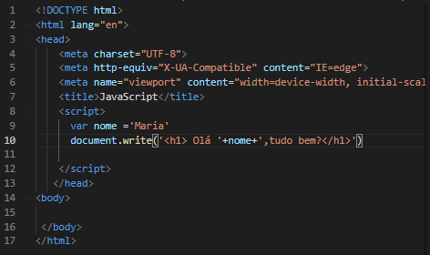
Concatenação

Slide 28
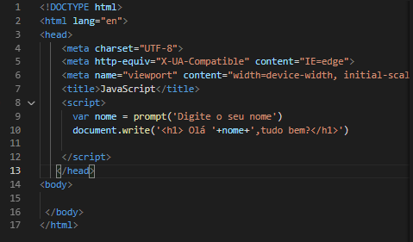
Concatenação usando prompt

Slide 29
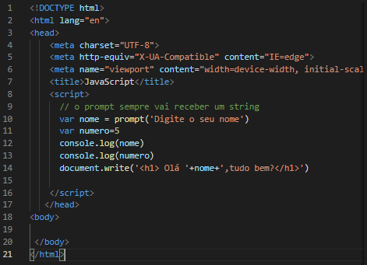

Slide 30
Usar ou não o “;” no final dos comandos?
É opcional

Slide 31
Estrutura de Controle Condicional
A declaração if
Use a if instrução para especificar um bloco de código JavaScript a ser executado se uma condição for verdadeira.
Sintaxe
if (condition) {
// block of code to be executed if the condition is true
}
Observe que ifestá em letras minúsculas. Letras maiúsculas (If ou IF) irão gerar um erro de JavaScript.
}

Slide 32
A declaração else
Use else instrução para especificar um bloco de código a ser executado se a condição for falsa.
if (condition) {
// block of code to be executed if the condition is true
} else {
// block of code to be executed if the condition is false
}

Slide 33
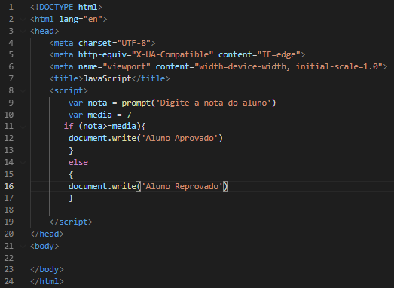
Exemplo

Slide 34
A declaração else if
Use a else if instrução para especificar uma nova condição se a primeira condição for falsa.
Sintaxe
if (condition1) {
// block of code to be executed if condition1 is true
} else if (condition2) {
// block of code to be executed if the condition1 is false and condition2 is true
} else {
// block of code to be executed if the condition1 is false and condition2 is false
}

Slide 35
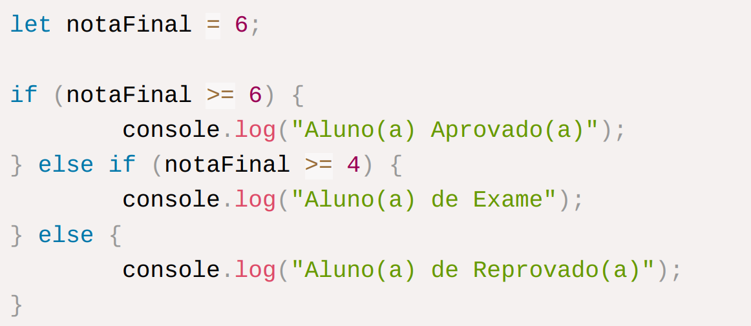
Exemplo

Slide 36
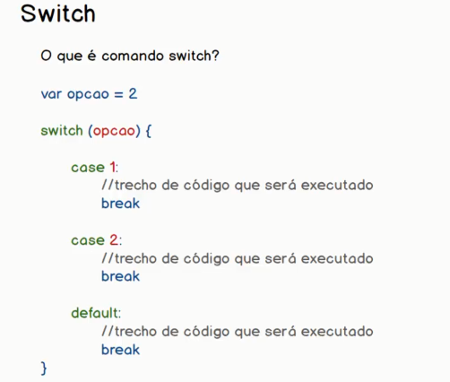
Comando Switch - instrução para selecionar um dos muitos blocos de código a serem executados.

Slide 37
Exemplo
O getDay()método retorna o dia da semana como um número entre 0 e 6.
(Domingo = 0, Segunda = 1, Terça = 2 ..)
Este exemplo usa o número do dia da semana para calcular o nome do dia da semana:
switch (new Date().getDay()) {
case 0:
day = "Domingo";
break;
case 1:
day = "Segunda";
break;
case 2:
day = "Terça";
break;
case 3:
day = "Quarta";
break;
case 4:
day = "Quinta";
break;
case 5:
day = "Sexta";
break;
case 6:
day = "Sabado";
}

Slide 38
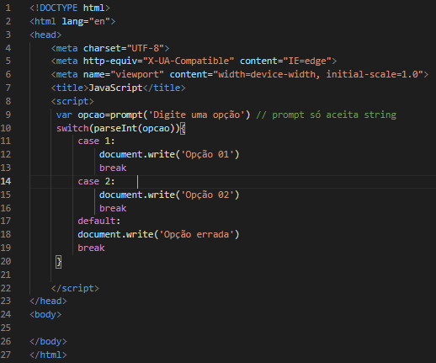
Exemplo

Slide 39
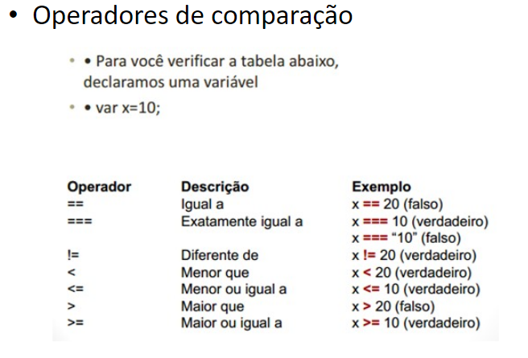
Servem para formar as expressões condicionais para o comando if

Slide 40
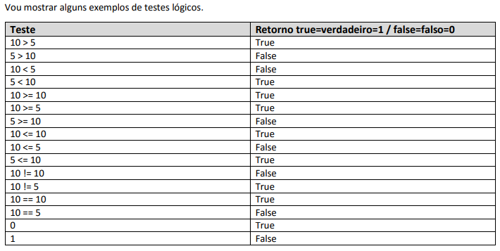
Operadores de comparação de JavaScript

Slide 41
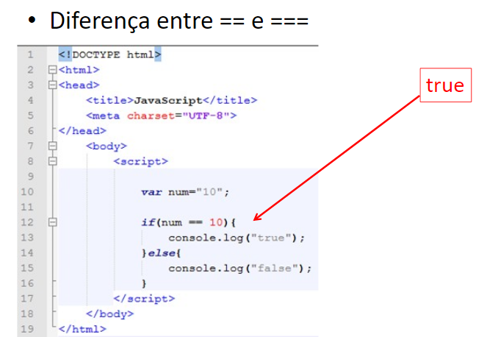

Slide 42
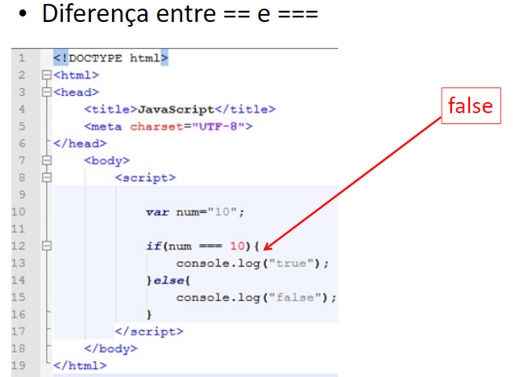

Slide 43
Ponto de Atenção
Quando usando operadores lógicos como >= o JavaScript tem a inteligente de converter essa string, como por exemplo
If (‘9’ >=7)
Agora quando usamos o operador de ===, o javascript não reconhece

Slide 44
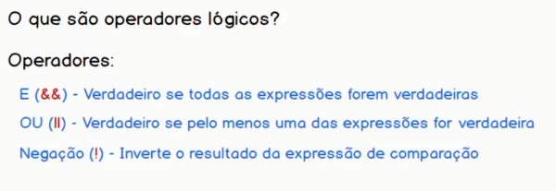
Operadores lógicos

Slide 45
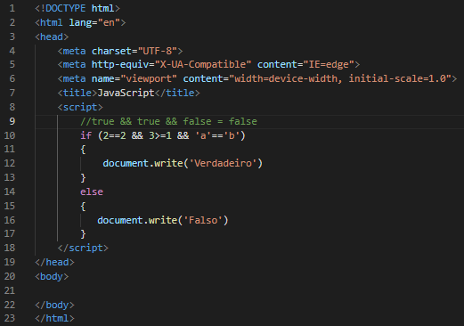
If/else - praticando com operador lógico &&

Slide 46
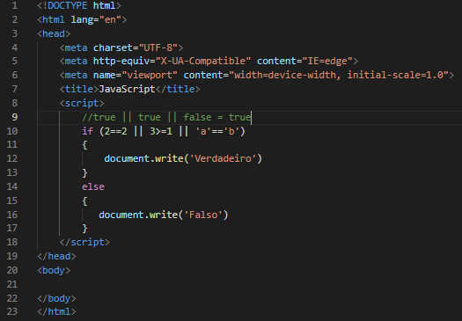
If/else - praticando com operador lógico ||

Slide 47
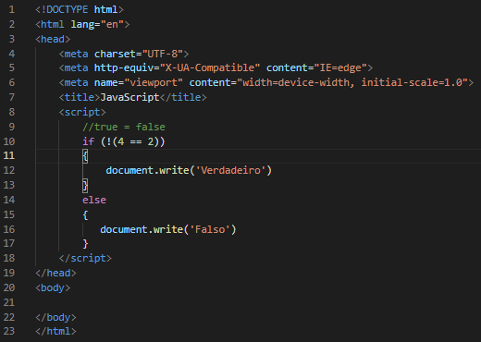
If/else - praticando com operador lógico !

Slide 48
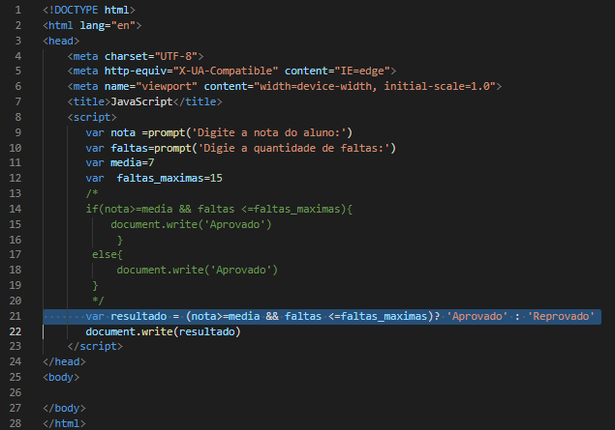
Operador ternário

Slide 49
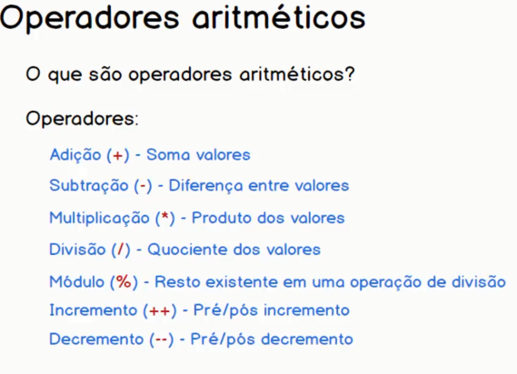

Slide 50
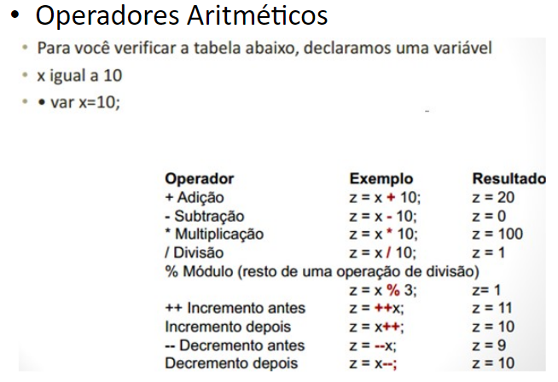

Slide 51
<script>
var num1 = prompt('Digite o valor de num1')
var num2 = prompt('Digite o valor de num2')
num1 = parseInt(num1)
num2 = parseInt(num2)
document.write('A soma entre ' + num1 + ' e ' + num2 + ' é: ' + (num1 + num2) + '<br />')
document.write('A subtração entre ' + num1 + ' e ' + num2 + ' é: ' + (num1 - num2) + '<br />')
document.write('A multiplicação entre ' + num1 + ' e ' + num2 + ' é: ' + (num1 * num2) + '<br />')
document.write('A divisão entre ' + num1 + ' e ' + num2 + ' é: ' + (num1 / num2) + '<br />')
document.write('O módulo entre ' + num1 + ' e ' + num2 + ' é: ' + (num1 % num2) + '<br />')
document.write('O incremento de ' + num1 + ' é: ' + (++num1) + '<br />')
document.write(num1 + '<br />')
document.write('O decremento de ' + num1 + ' é: ' + (--num1) + '<br />')
document.write(num1)
</script>

Slide 52
Operações aritméticas na atribuição de valores
Var teste = 10 var teste = ‘Olá’
teste = teste + 5 teste +=’Jorge’ // Olá Jorge
teste +=5 //15
teste -=5 //10
teste *=5 //50
teste/=2 //5
teste%=2 //0

Slide 53
Precedência de execução das operações aritméticas
document.write (11 + 5 - 5 * 2 / 2)
( ) - aplicar precedência ((11 + 5 - 5 * 2) / 2)
1º Multiplicação e subtração
2º soma e subtração

Slide 54
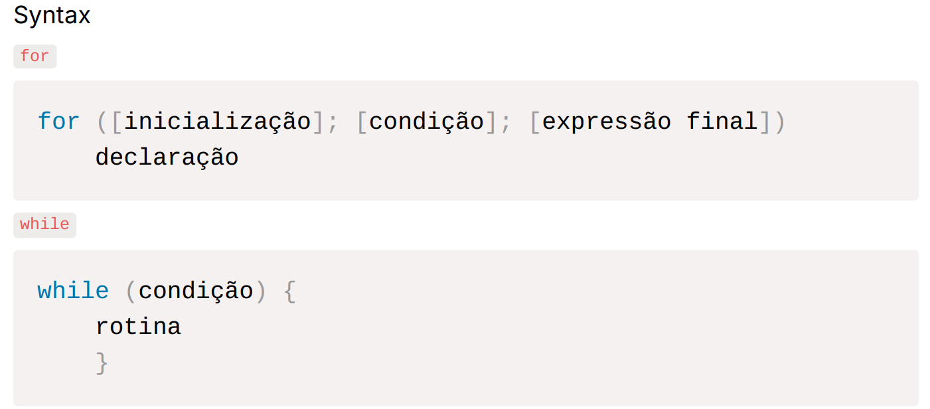
Loops
Loops são utilizados para repetir um bloco de código. Os principais tipos são for , while e do...while .

Slide 55
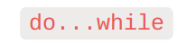
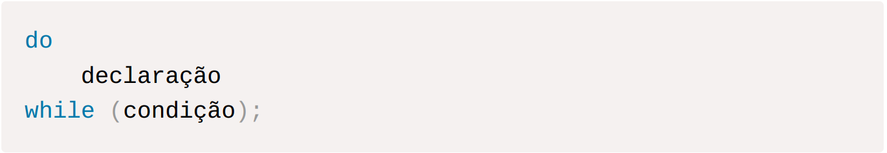
Loops
Loops são utilizados para repetir um bloco de código. Os principais tipos são for , while e do...while .

Slide 56
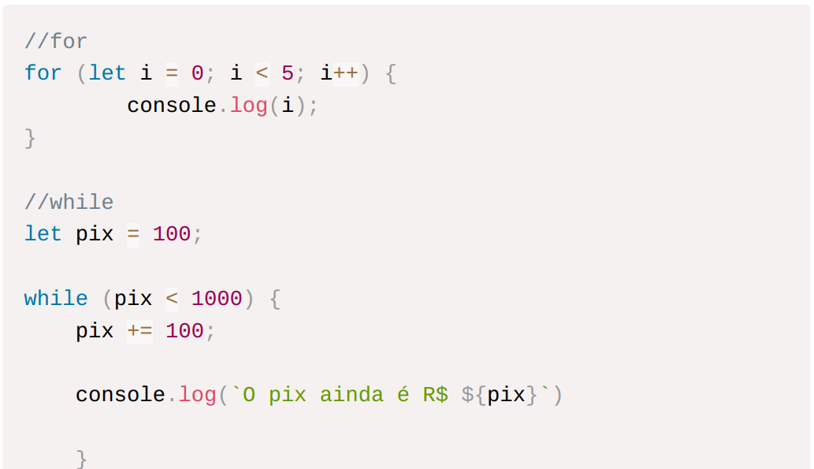
Exemplo

Slide 57
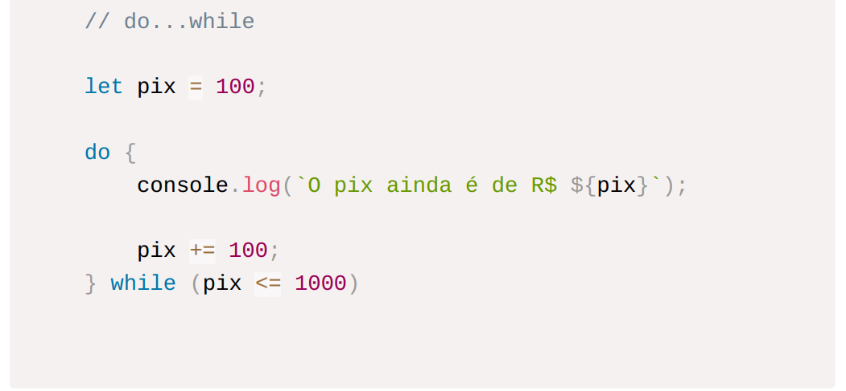
Exemplo

Slide 58
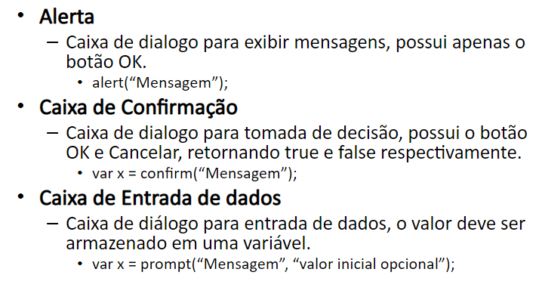
Caixa de diálogos

Slide 59
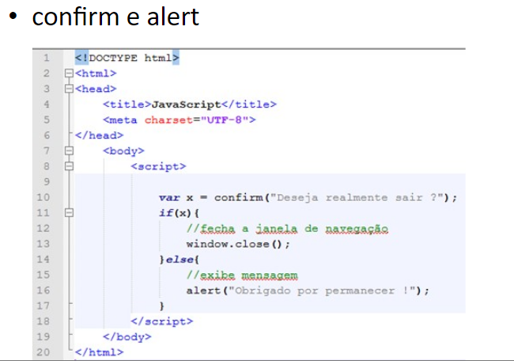
Caixa de diálogos

Slide 60
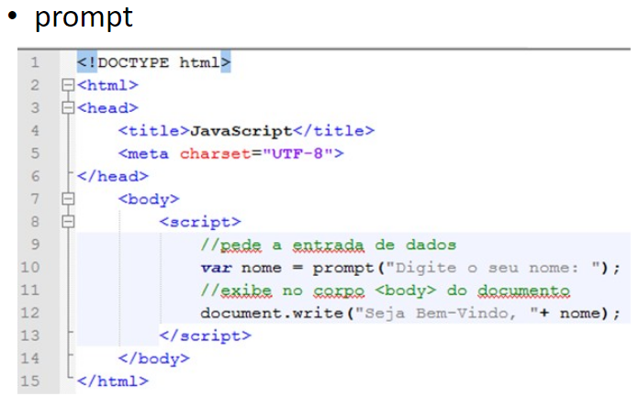
Caixa de diálogos

Slide 61
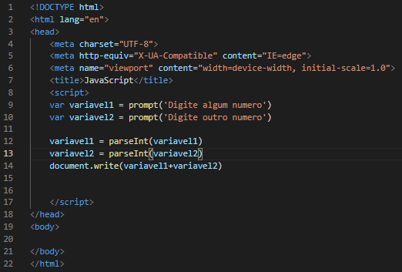
Tipos toString, parseInt() e parseFloat()

Slide 62
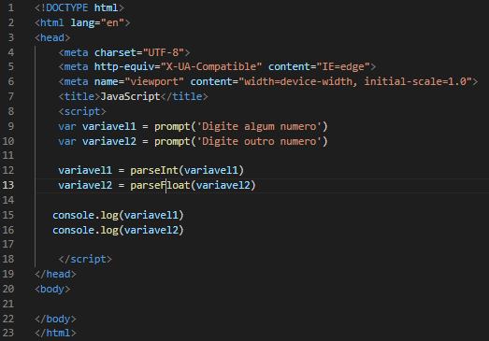
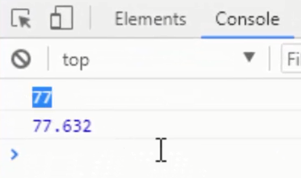
Casting de tipos toString, parseInt() e parseFloat()
Ir para o Console Ctrl+Shift + I

Slide 63

Casting de tipos toString, parseInt() e parseFloat()

Slide 64

Funções - Introdução
Uma função JavaScript é um bloco de código projetado para executar uma tarefa específica.
Uma função JavaScript é executada quando "algo" a invoca (chama).

Slide 65

Exemplo

Slide 66

Escopo de variáveis
O escopo determina a acessibilidade (visibilidade) das variáveis.
JavaScript tem 3 tipos de escopo:
Escopo do global
O escopo global é o contexto padrão para o código que não está dentro de uma função ou bloco. Variáveis e funções definidas no escopo global podem ser acessadas de qualquer lugar no código.
Observação: É importante ter cuidado ao definir variáveis no escopo global, pois elas podem ser sobrescritas acidentalmente em qualquer parte do código.

Slide 67

Escopo de variáveis
O escopo determina a acessibilidade (visibilidade) das variáveis.
JavaScript tem 3 tipos de escopo:
Escopo de Função
O escopo de função é o contexto no qual as variáveis são visíveis apenas dentro de uma função. Variáveis definidas dentro de uma função não podem ser acessadas fora dela.
Observação: Cada função cria seu próprio escopo, permitindo que variáveis com o mesmo nome existam em diferentes funções sem conflito.

Slide 68

Escopo de variáveis
O escopo determina a acessibilidade (visibilidade) das variáveis.
JavaScript tem 3 tipos de escopo:
Escopo de Bloco
O escopo de bloco foi introduzido no (ES6) com as palavras-chave let e const. As variáveis declaradas com let ou const têm escopo limitado ao bloco ({}) em que foram declaradas.
Observação: Variáveis declaradas com var não respeitam o escopo de bloco e são elevadas para o escopo da função ou global em que estão.

Slide 69
Funções nativas da JS para manipular strings
C | L | A | U | D | I | O |  | L | I | M | A
0 | 1 | 2 | 3 | 4 | 5 | 6 | 7 | 8 | 9 | 10 | 11
length | document.write ('Claudio Lima'.length) //RETORNA 12
charAt() | document.write ('Claudio Lima'.charAt(8))// RETORNA L
indexOf() | var nome = 'Claudio Lima' document.write(nome.indexOf('a')) // RETORNA 2
replace() | var nome = 'Claudio Lima' document.write(nome.replace('Claudio Lima','Silva'))
substr() | var nome = 'Claudio Lima' document.write(nome.substr(6,4))// RETORNA O Li
toLowerCase() | var nome = 'Claudio Lima' document.write(nome.toLowerCase())
toUpperCase() | var nome = 'Claudio Lima' document.write(nome.toUpperCase())

Slide 70

Funções nativas para tarefas matemáticas

Slide 71

Funções nativas para manipular data

Slide 72

Funções nativas para manipular data

Slide 73


Slide 74

Exemplo

Slide 75
Array básico
Arrays são listas ordenadas;
Arrays são variáveis que nos permitem relacionar itens associados a índices. Esses índices também conhecidos como chaves. Esse tipo de variável tenta imitar
as listas do mundo real como por exemplo:
Digamos que nós tenhamos uma lista de frutas na posição 1 temos banana, na posição 2 temos maçã e assim por diante.

Slide 76


Slide 77


Array básico

Slide 78

Array básico

Slide 79

Array básico

Slide 80

Array Multidimensional

Slide 81
Array Multidimensional
Falaremos agora sobre array multidimensional ou bidimensionais.
O que são array multidimensionais ou bidimensionais?
São array de array. São array básico que constituem uma listas indexadas.
No caso array multidimensional é através de uma variável e um índice podemos acessar outro array.
Arrays que aponta para outros arrays

Slide 82


Array Multidimensional

Slide 83


Array - Métodos de inclusão e exclusão de elementos

Slide 84


Array - Métodos de inclusão e exclusão de elementos

